Slide 1
Образ женщины в русской литературе XIX века
Выполнила:
учитель русского языка и литературы высшей категории
Мальшинова Е. А.
Вязьма - 2019

Slide 2
«Ты - женщина, ты - книга между книг, Ты - свернутый, запечатленный свиток…»
Валерий Брюсов

Slide 3
Тема:
Образ женщины в русской литературе XIX века

Slide 4
Цели:
Обучающая: создать собирательный образ женщины 19 века на материале произведений А. Н. Островского, И. А. Гончарова, И. С. Тургенева, Н. Г. Чернышевского, Н. А. Некрасова и определить, какие черты русского менталитета в нем отражены.
Развивающая: учиться анализировать литературный материал и синтезировать его элементы в соответствии с выдвинутым тезисом; учиться проводить параллели между литературным материалом и социокультурными явлениями.
Воспитывающая: прививать интерес к изучению русской литературы и размышлению над художественным произведением в социокультурном контексте.

Slide 5
Система оценивания:
за каждый правильный ответ учащемуся дается фишка. Если учащийся набирает 5 фишек и больше, то в журнал ставится»5». 4 фишки соответствуют отметке «4», 3 фишки соответствуют отметке «3» и т.д. Отметки «4» и «3» ставятся по желанию учащегося.

Slide 6
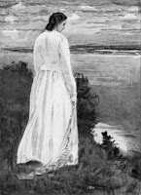
Актуализация знаний. Вспоминаем содержание художественных произведений.

Slide 7
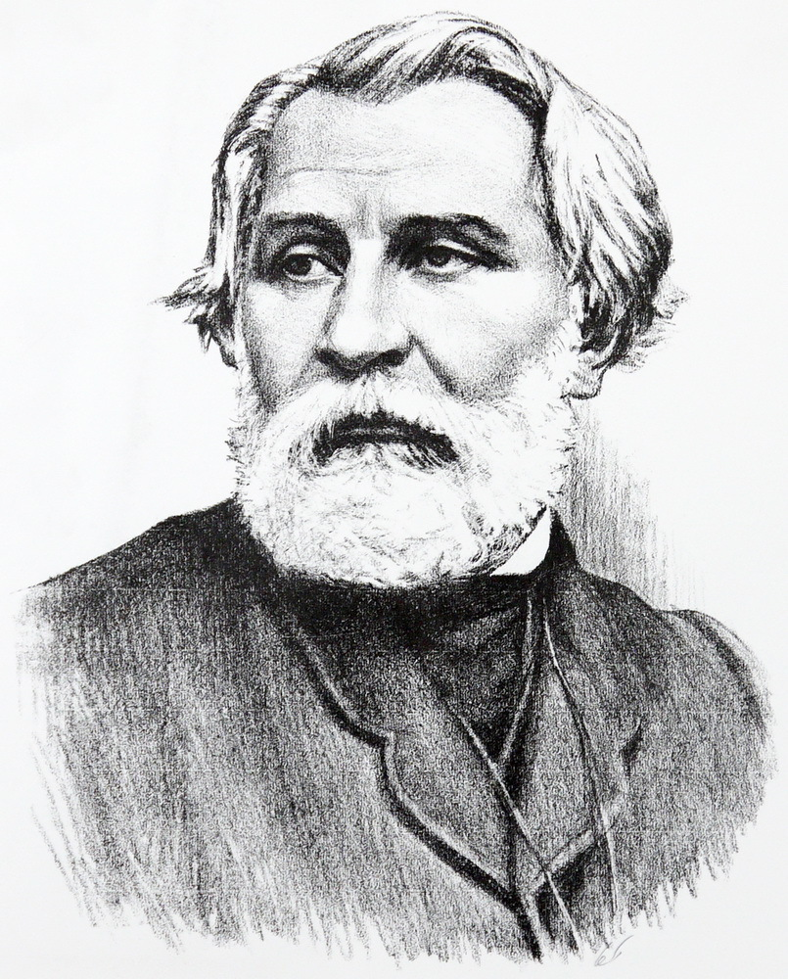
Актуализация знаний. Вспоминаем содержание художественных произведений.

Slide 8
Актуализация знаний. Вспоминаем содержание художественных произведений.

Slide 9
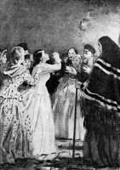
Актуализация знаний. Вспоминаем содержание художественных произведений.

Slide 10
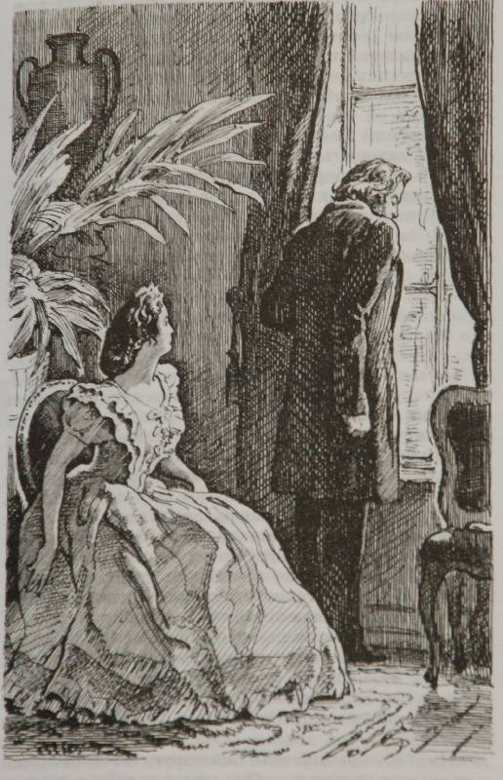
Актуализация знаний. Вспоминаем содержание художественных произведений.

Slide 11
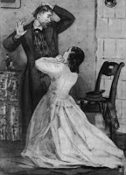
Актуализация знаний. Вспоминаем содержание художественных произведений.

Slide 12
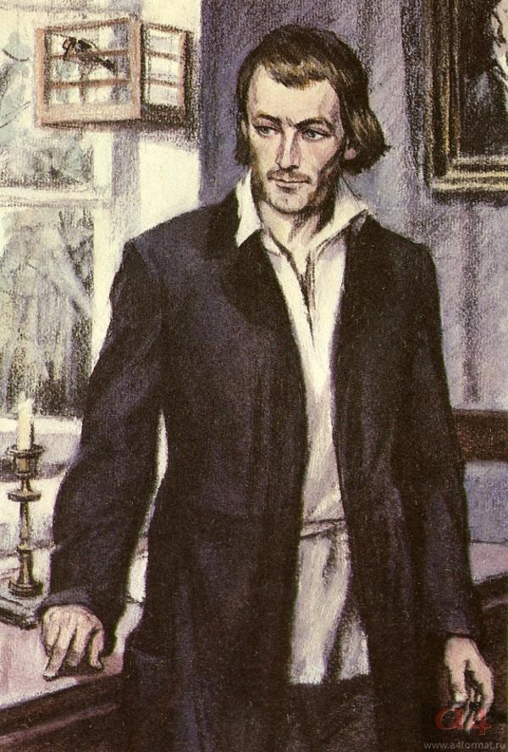
Актуализация знаний. Вспоминаем содержание художественных произведений.

Slide 13
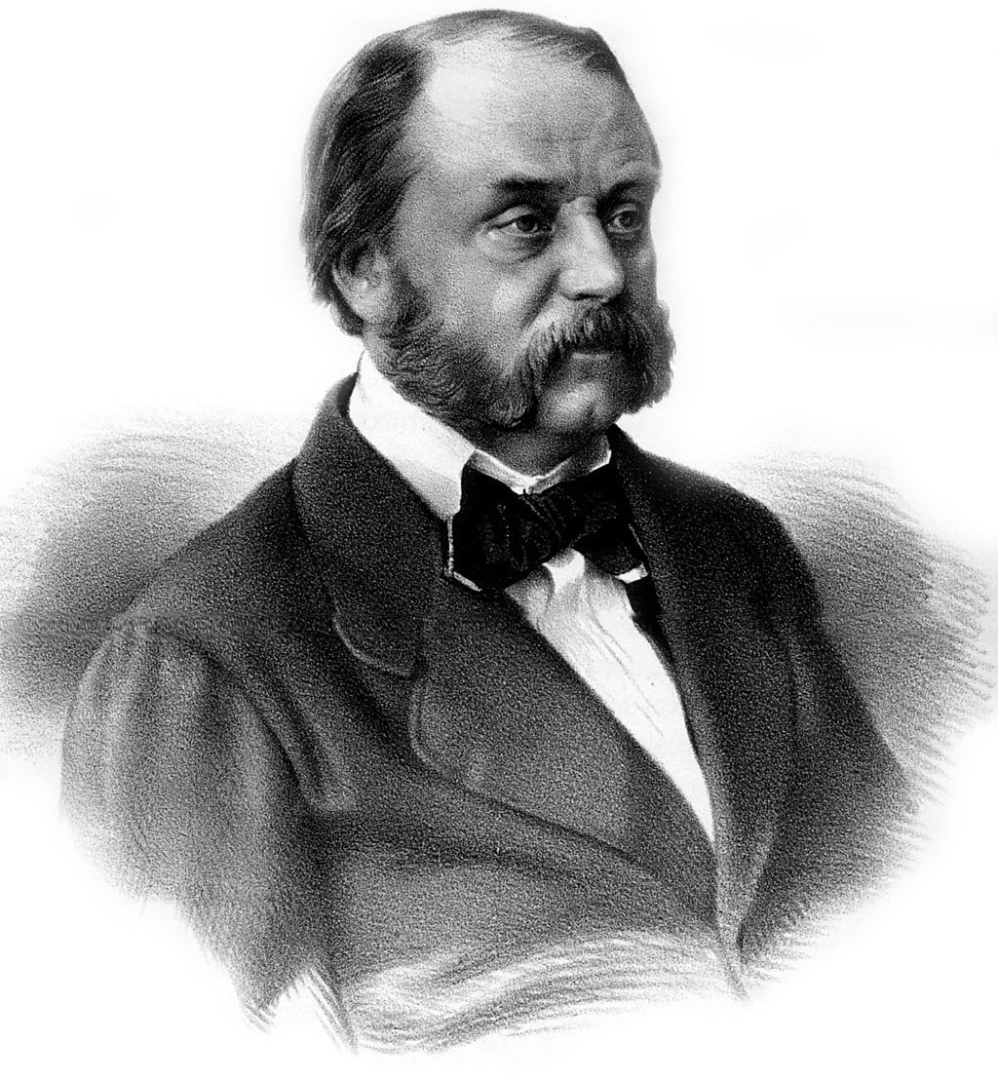
Актуализация знаний. Вспоминаем содержание художественных произведений.

Slide 14
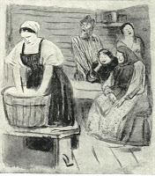
Актуализация знаний. Вспоминаем содержание художественных произведений.

Slide 15
Актуализация знаний. Вспоминаем содержание художественных произведений.

Slide 16
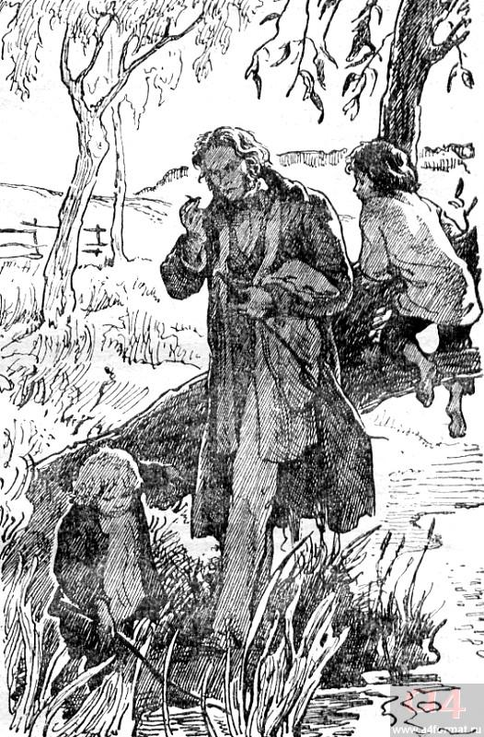
Актуализация знаний. Вспоминаем содержание художественных произведений.

Slide 17
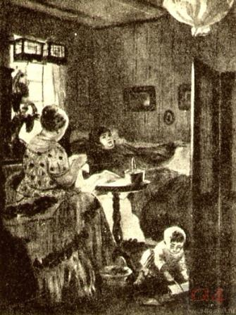
Актуализация знаний. Вспоминаем содержание художественных произведений.

Slide 18
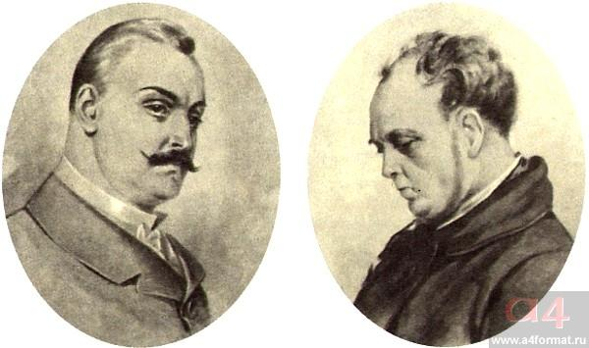
Актуализация знаний. Вспоминаем содержание художественных произведений.

Slide 19
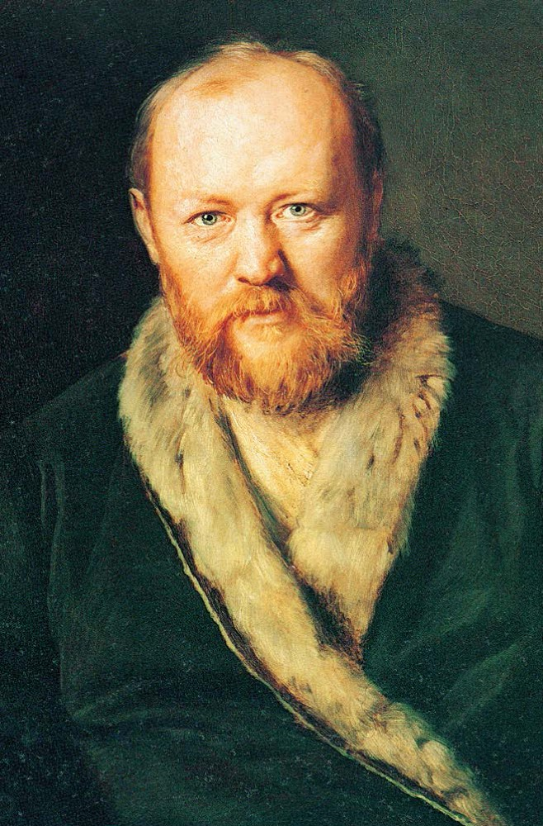
Актуализация знаний. Вспоминаем содержание художественных произведений.

Slide 20
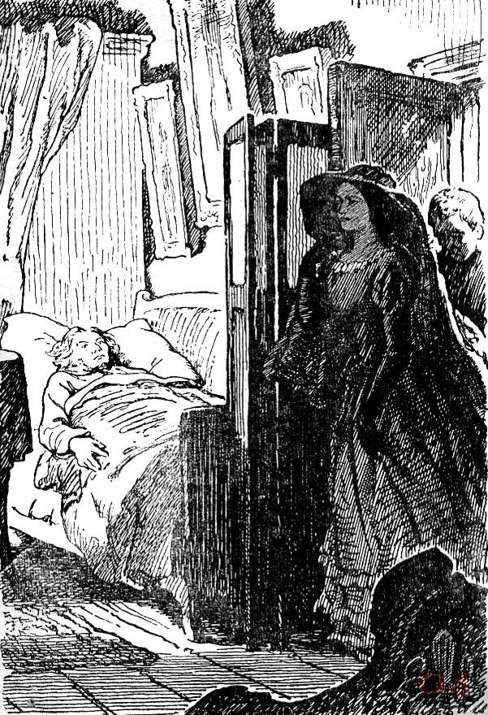
Актуализация знаний. Вспоминаем содержание художественных произведений.

Slide 21
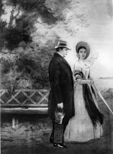
Актуализация знаний. Вспоминаем содержание художественных произведений.

Slide 22
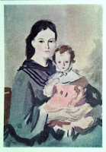
Актуализация знаний. Вспоминаем содержание художественных произведений.

Slide 23
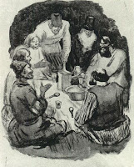
Актуализация знаний. Вспоминаем содержание художественных произведений.

Slide 24
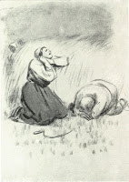
Актуализация знаний. Вспоминаем содержание художественных произведений.

Slide 25
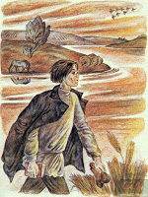
Актуализация знаний. Вспоминаем содержание художественных произведений.

Slide 26
Актуализация знаний. Вспоминаем содержание художественных произведений.

Slide 27
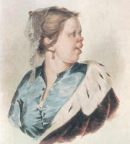
Актуализация знаний. Вспоминаем содержание художественных произведений.

Slide 28
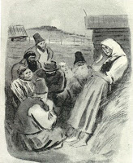
Актуализация знаний. Вспоминаем содержание художественных произведений.

Slide 29
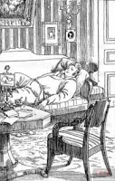
Актуализация знаний. Вспоминаем содержание художественных произведений.

Slide 30
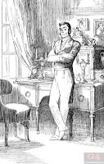
Актуализация знаний. Вспоминаем содержание художественных произведений.

Slide 31
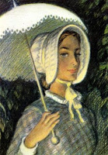
Актуализация знаний. Вспоминаем содержание художественных произведений.

Slide 32
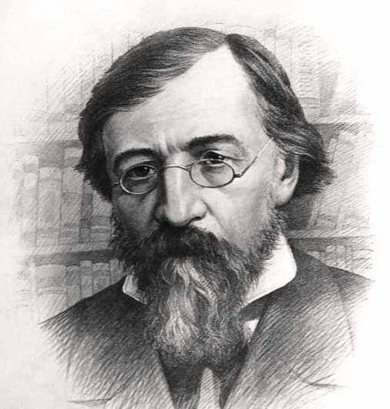
Актуализация знаний. Вспоминаем содержание художественных произведений.

Slide 33
Проблемная ситуация:
какие черты русского менталитета отражены в образах героинь художественных произведений 19 века?

Slide 34
Гипотеза:
литература как вид искусства отражает социокультурные явления, присущие обществу. В силу этого герои произведений обладают чертами национального менталитета. Нравственные черты народного характера ярче выражены в женщине. Черты, представленные в образах литературных героев, присущи реальным людям.

Slide 35
Стадия осмысления:
Подведение теоретической основы. «Черты русского менталитета».
Проверка гипотезы. Прием «Мозговой штурм».
Заслушивание выступающих от каждой группы.
Подведение теоретической основы «Роль женщины в разные исторические эпохи».
Обобщение и систематизация материала. Собирательный образ женщины 19 века. Прием «Устное рисование».
Вывод о правильности гипотезы. Аналитическая беседа.

Slide 36
Рефлексия:
1. Что нового мы узнали?
2. Что показалось интересным?
3. Над чем стоит поразмышлять?

Slide 37
Спасибо за работу!

